Slide 1

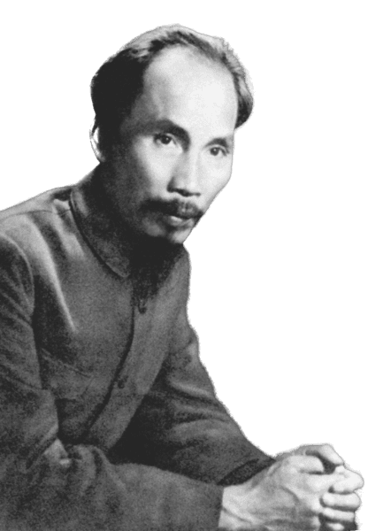

Slide 2


Slide 3






Slide 4



Slide 5
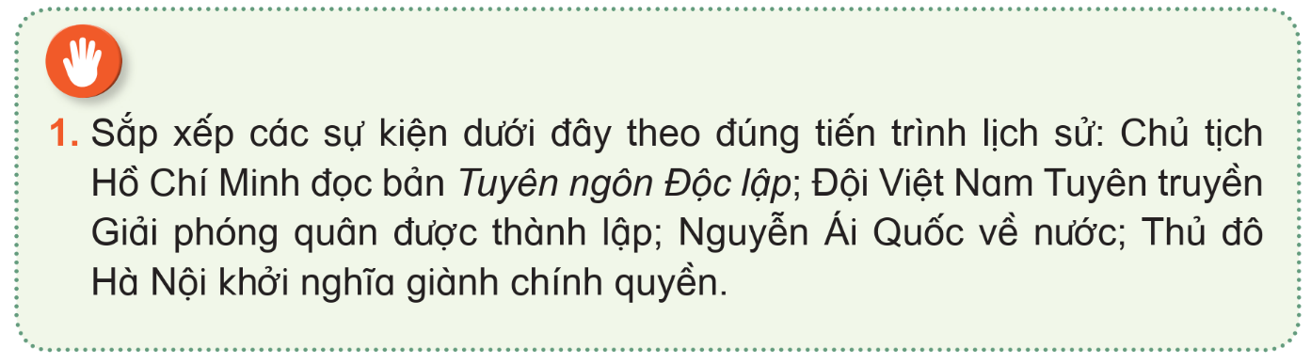
Nguyễn Ái Quốc về nước: 28/7/1941.
Đội Việt Nam Tuyên truyền Giải phóng quân được thành lập: 22/9/1944.
Thủ đô Hà Nội khởi nghĩa giành chính quyền: 19/8/1945.
Chủ tịch Hồ Chí Minh đọc bản Tuyên ngôn Độc lập: 2/9/1945.

Slide 6

2. Kể lại thắng lợi ở một trong số các địa phương: Hà Nội, Huế, Sài Gòn,... trong Cách mạng tháng Tám năm 1945 dựa vào tư liệu lịch sử (câu chuyện, tranh ảnh, văn bản,...) mà em đã sưu tầm.

Slide 7
- Thắng lợi vang dội của Cách mạng tháng Tám tại Sài Gòn-Gia Định:
+ Sau khi Nhật Bản đầu hàng Đồng minh vào ngày 15 tháng 8 năm 1945, tình hình cách mạng ở Việt Nam diễn ra sôi nổi.
+ Tại Sài Gòn-Gia Định, Ủy ban Khởi nghĩa Nam Bộ đã khẩn trương chuẩn bị cho tổng khởi nghĩa giành chính quyền.
+ Ngày 18/8, Ủy ban Khởi nghĩa Nam Bộ ra lệnh tổng khởi nghĩa.
+ Ngày 19/8, các đội tự vệ, du kích vũ trang phối hợp với quần chúng nhân dân bao vây, tiến công các cơ quan đầu não của chính quyền bù nhìn Nhật-Mãn ở Sài Gòn-Gia Định.
+ Chiều 19/8: Toàn bộ các cơ quan đầu não của chính quyền bù nhìn Nhật-Mãn bị ta chiếm lĩnh.
+ Ngày 23/8: Ủy ban Nhân dân Cách mạng lâm thời Nam Bộ được thành lập.

Slide 8


Slide 9
Viết một đoạn văn khoảng 5-7 câu nêu cảm nghĩ của em về một nhân vật hoặc câu chuyện có trong bài học.
Qua bài trên, người để lại cho em ấn tượng nhất có lẽ là anh Kim Đồng. Anh tham gia cách mạng từ sớm, làm nhiệm vụ giao liên, chuyển thư và đưa đón cán bộ cách mạng. Nhưng trong một lần làm nhiệm vụ anh đã sẵn sàng hi sinh thân mình để đánh lạc hướng địch. Anh chính là người Đội trưởng đầu tiên của Đội Thiếu niên Tiền phong Hồ Chí Minh. Có thể thấy Kim Đồng tuy tuổi còn nhỏ nhưng ý chí vô cùng lớn. Anh dũng cảm, mưu trí, có tấm lòng cao cả hướng về cách mạng, không tiếc hi sinh bản thân mình cho sự nghiệp vĩ đại của dân tộc.

Slide 10





“Nước Việt Nam có quyền hưởng tự do và độc lập, và sự thật đã trở thành một nước tự do, độc lập” là nội dung của văn bản nào?
Tuyên ngôn độc lập.

Slide 11
Cuộc khởi nghĩa nổ ra ở Huế vào thời gian nào?
23/8

Slide 12
Triều Nguyễn đóng đô ở đâu?
Định đô ở Phú Xuân (Huế)

Slide 13


Sự ra đời của nước Việt Nam Dân chủ Cộng hòa (2-9-1945) đánh dấu:
Thắng lợi hoàn toàn của cuộc Cách mạng tháng Tám năm 1945.

Slide 14
Triều Nguyễn quản lí một quốc gia thống nhất như thế nào?
Triều Nguyễn quản lí 1 quốc gia thống nhất từ ải Nam Quan đến mũi Cà Mau

Slide 15
Kẻ thù nguy hiểm nhất của nước ta trong Cách mạng tháng Tám là:
Pháp

Slide 16


